Slide 1
项目答辩 模块3流程与业务逻辑
杨昊 张远驰 何宇轩

Slide 2
上周工作小结
完善前端页面整体逻辑
创建数据库记录关键数据，包括Process历史、Properties
细节整改
在4张BPMN图上调试

Slide 3
模块设计与架构
本模块围绕BPMN (业务流程和模型标记法) 展开具有展示、解析、设计、操纵、监控、历史六个主要功能。
展示
设计
解析
BPMN
workFlow
操纵
历史
监控

Slide 4
项目完成情况综述 功能列表
流程管理页面
任务管理页面
历史任务页面
进度查询页面
模块间交互接口

Slide 5
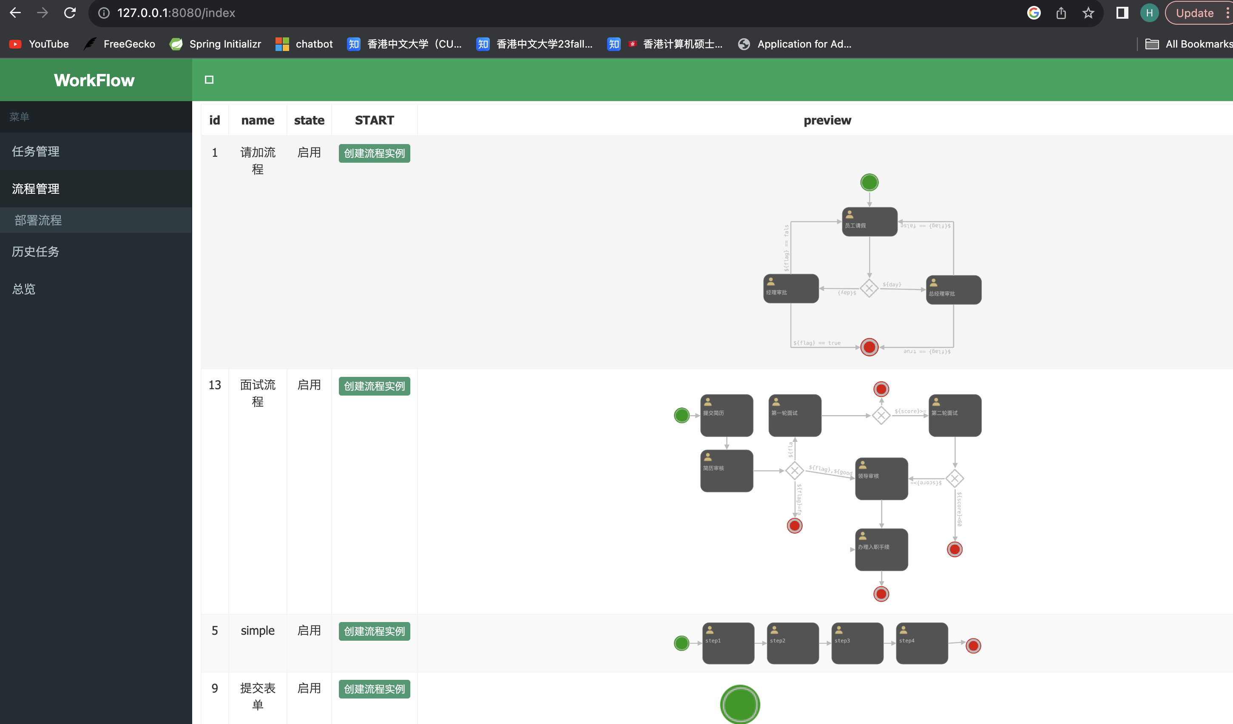
流程管理页面
提供可视化流程预览
选择流程进行部署
指引用户填写必填属性

Slide 6
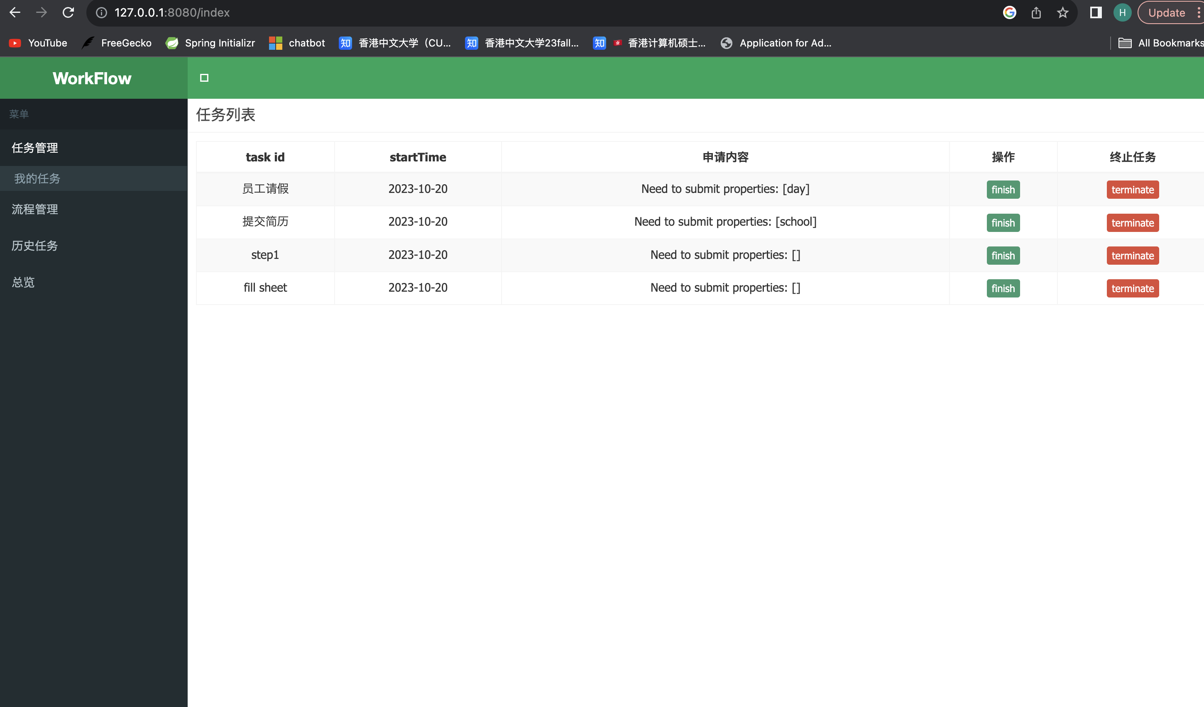
任务管理页面
展示用户待完成的任务信息
操作任务完成/拒绝
根据用户输入或表单属性完成任务

Slide 7
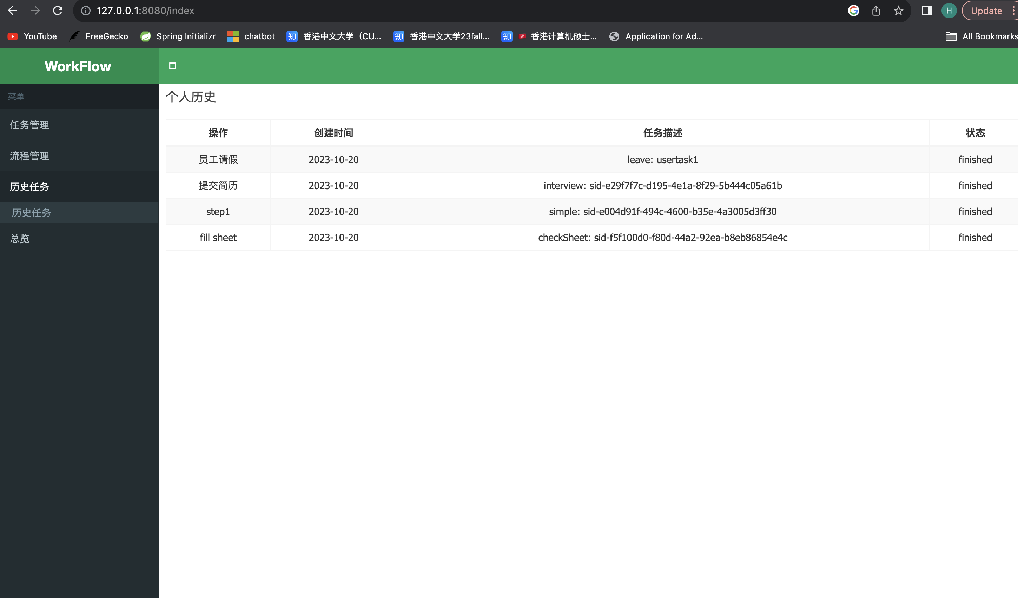
历史任务界面
查询用户处理过的任务

Slide 8
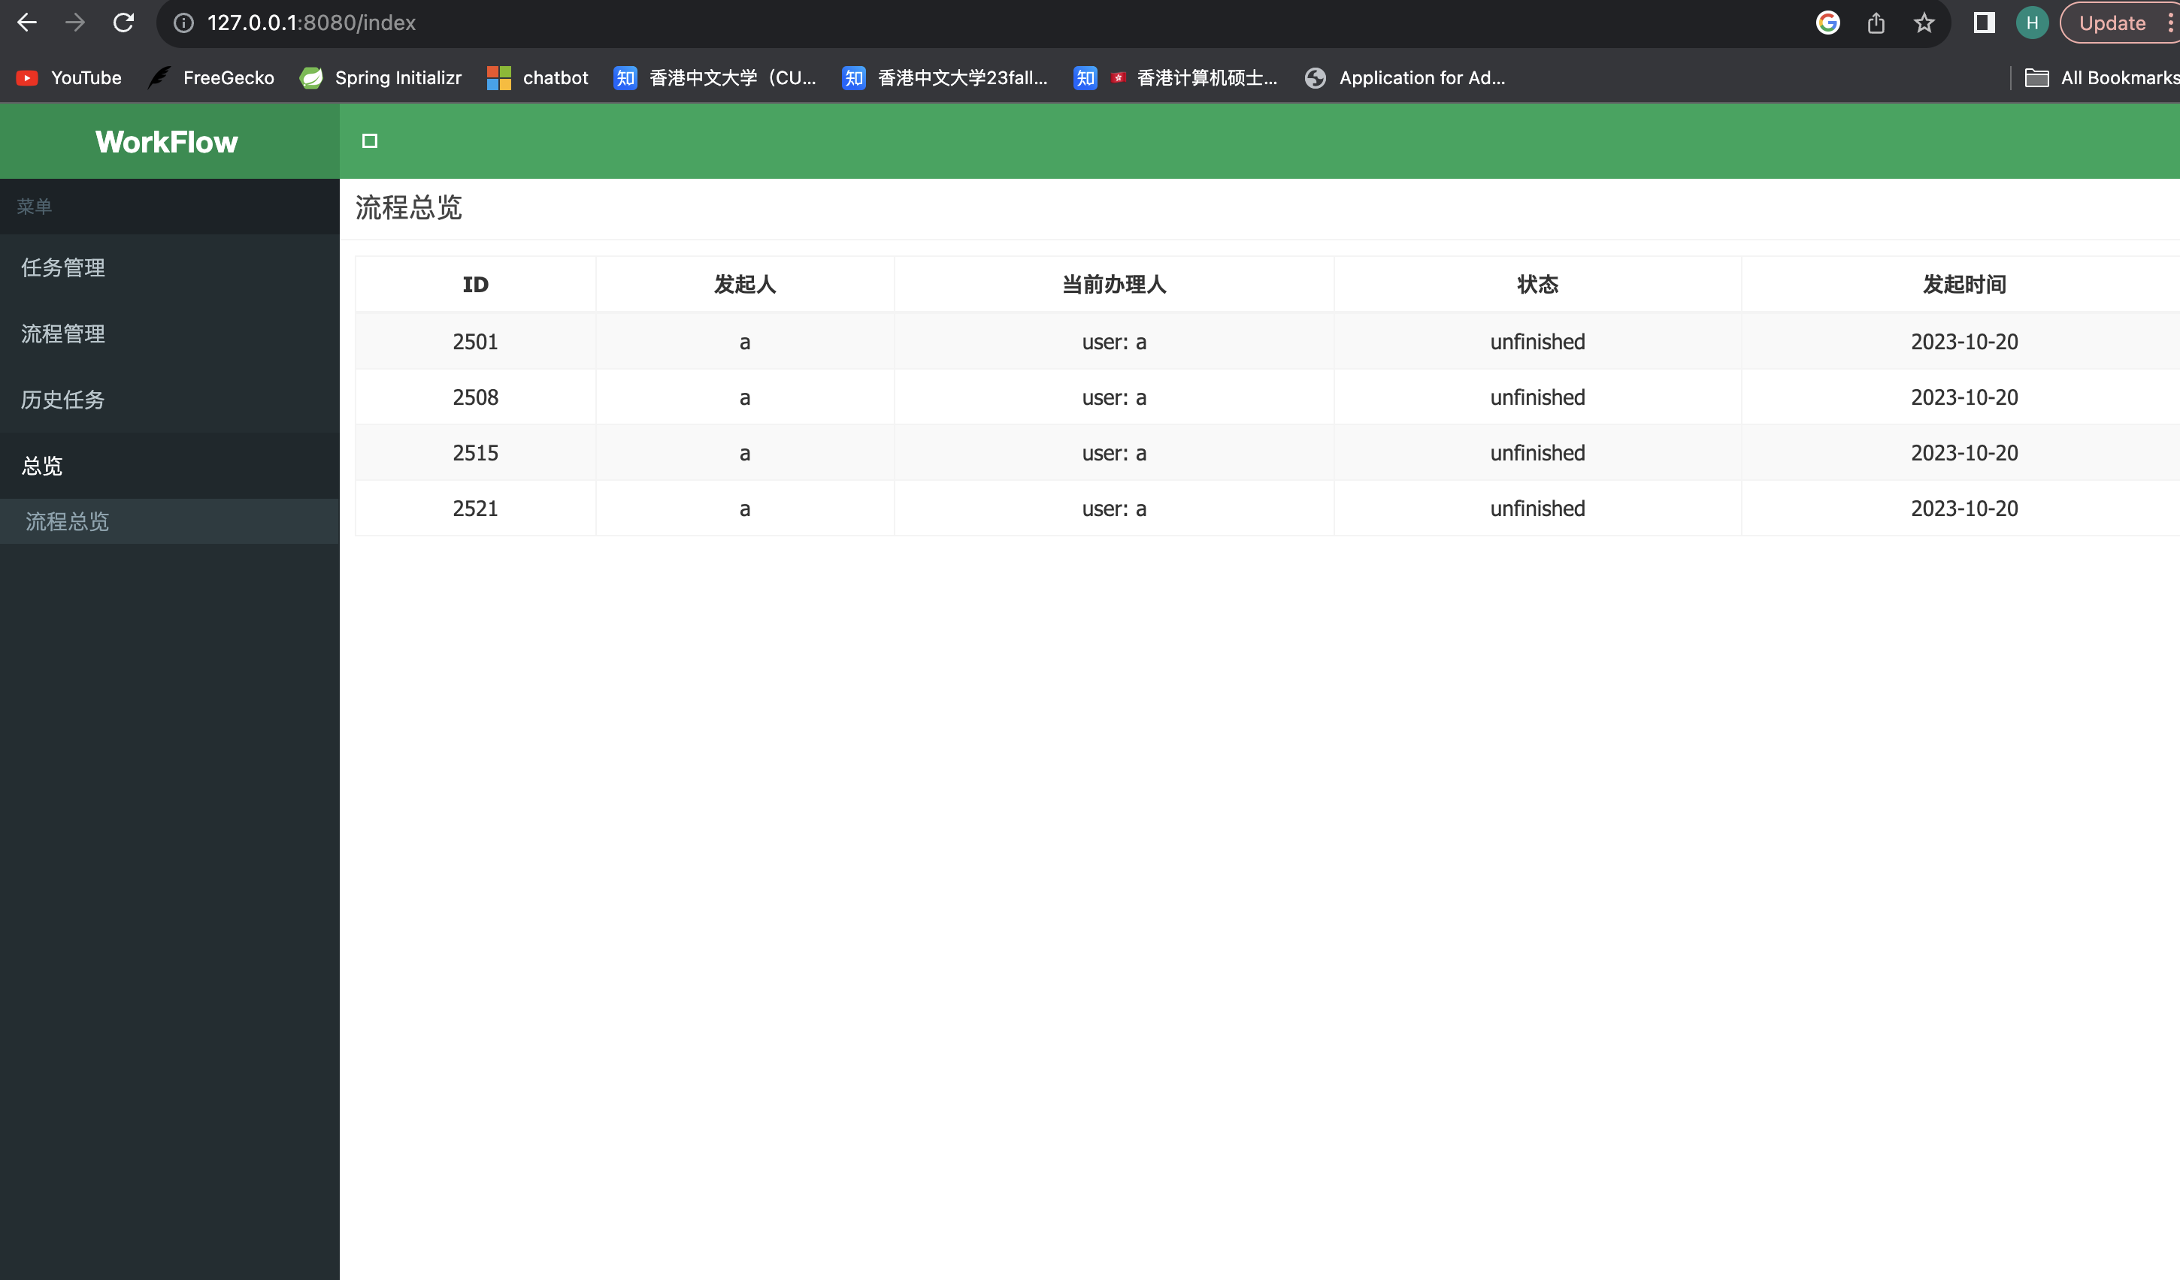
进度查询界面
查询每一项流程的进度，用于流程监控

Slide 9
模块间交互接口(API)
用户组定义接口 → UAC模块
表单属性获取/接收接口 → 低代码表单模块

Slide 10
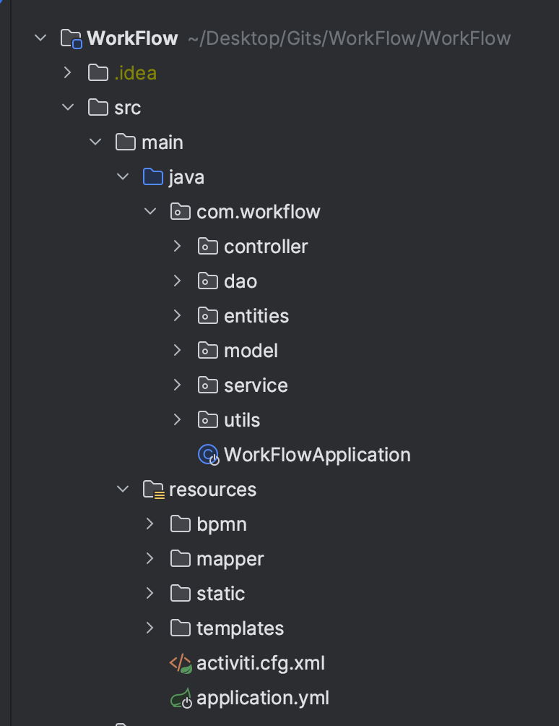
项目技术细节与难点
前端使用vue2搭建页面
脚本利用axios传递请求
使用SpringMVC与thymeleaf建立与后端的通信

Slide 11
项目技术细节与难点
Springboot+activiti搭建起后端的整体框架
使用Mybatis相关技术维护模块内重要数据
根据BPMN建立有向图并使用图搜索算法进行解析

Slide 12
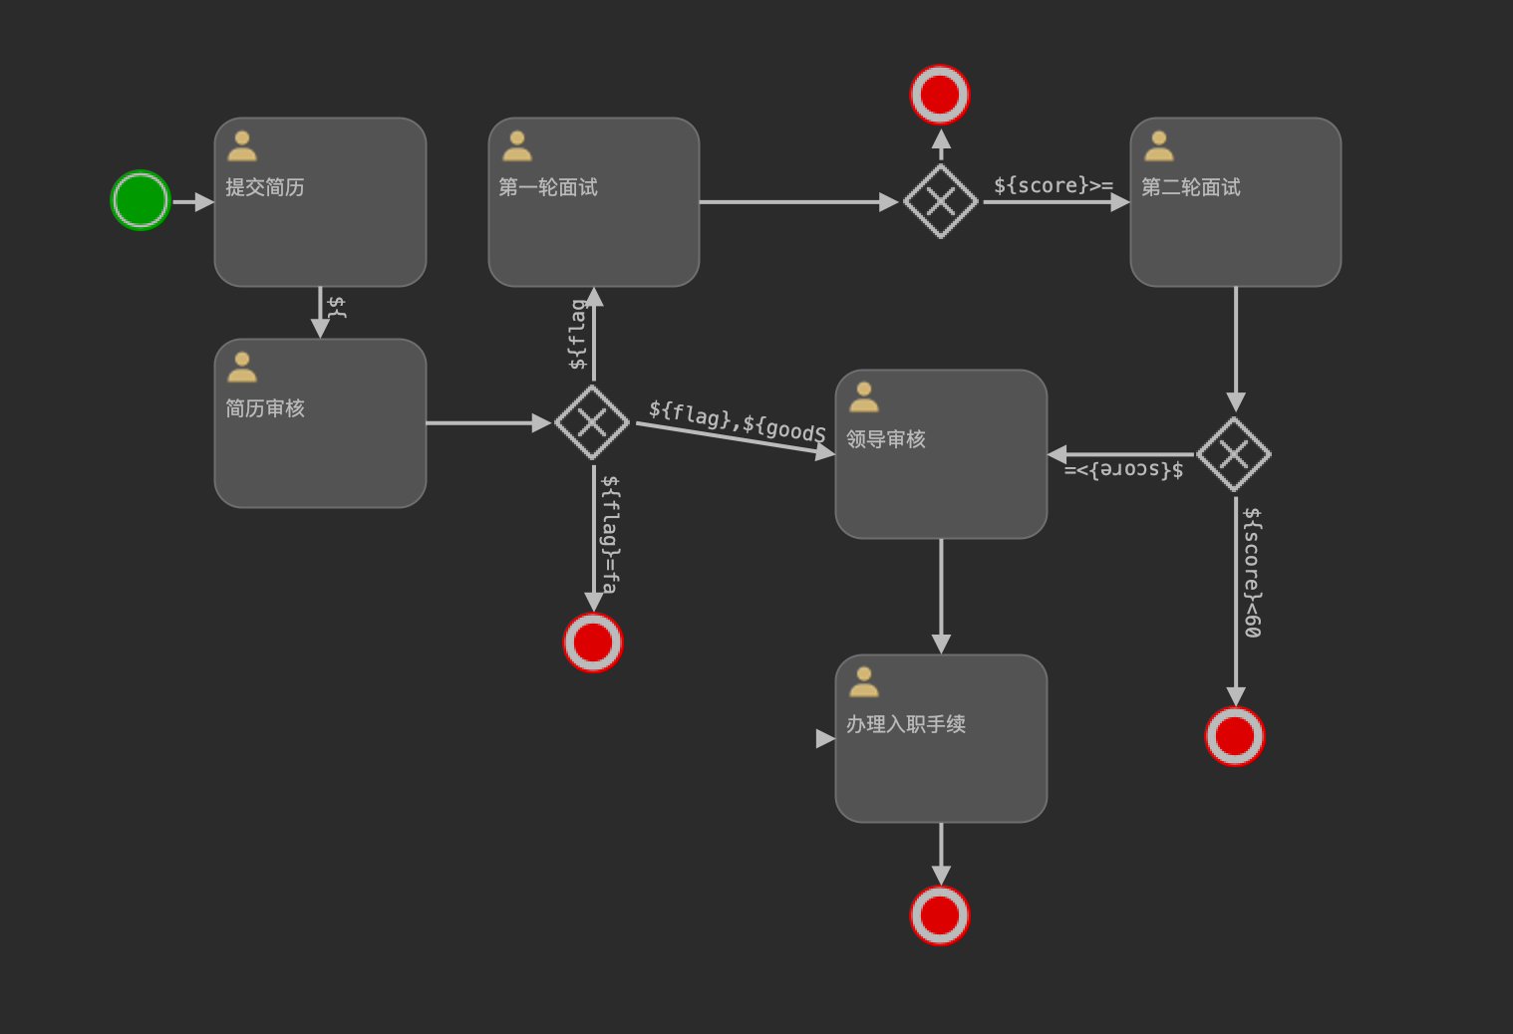
低代码的体现
以一张BPMN图串联流程
降低新建流程需要编写的代码

Slide 13
模块展望
用户登录表单和其他模块集成
提供BPMN图绘制页面
页面交互不够流畅
。。。。

Slide 14
组员工作汇报
何宇轩
张远驰

Slide 15
第五组答辩
请在此输入副标题
答辩人：何宇轩 导 师：汤世平 时间：2023/12/3

Slide 16
工作介绍
任务操作与历史记录模块实现
参与设计文档撰写
UML图设计

Slide 17
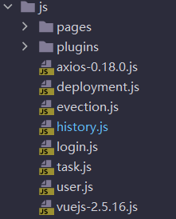

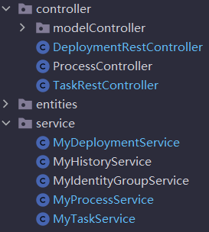
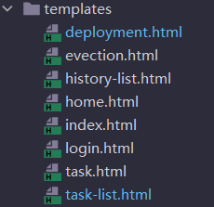
代码部署
task和history模块

Slide 18
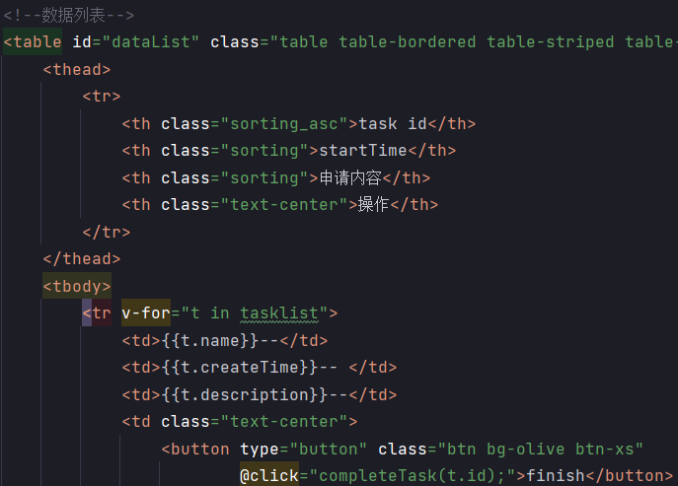
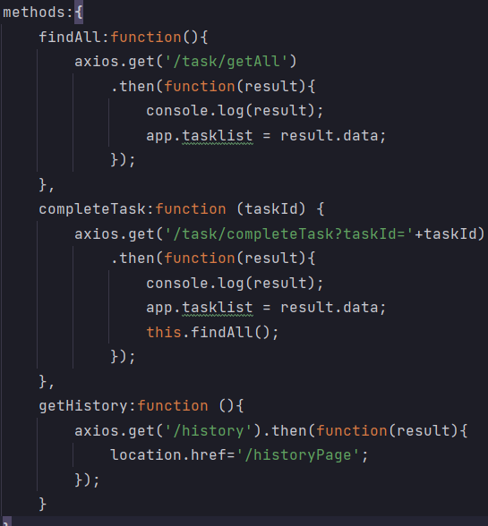
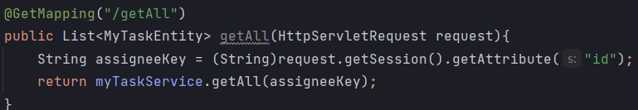
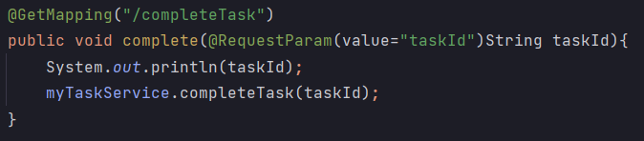
前端交互→后端控制

Slide 19
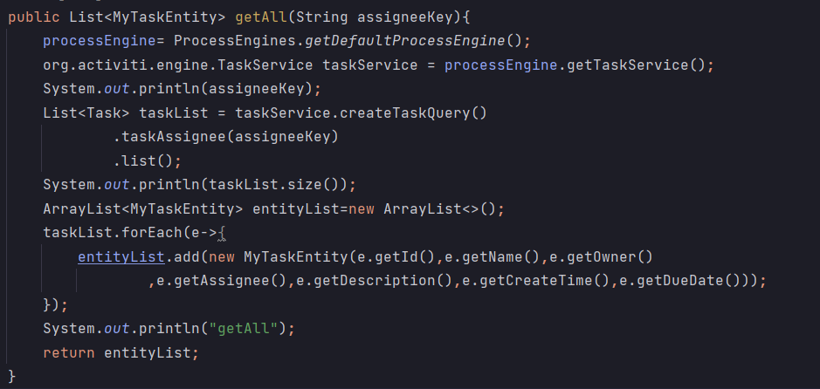
前端交互→后端控制

Slide 20
第五组答辩
请在此输入副标题
答辩人：张远驰 导 师：汤世平 时间：2023/12/3

Slide 21
四个
4
需求分析
前端页面
需求文档的编写以及修改
前端部署页面、索引页面设计。
后端代码
测试用例
后端和部署页面相关的service和controller代码编写。
关于部署流程的测试。

Slide 22
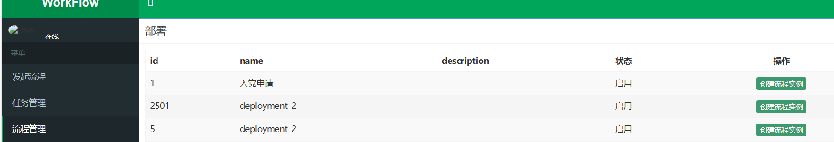
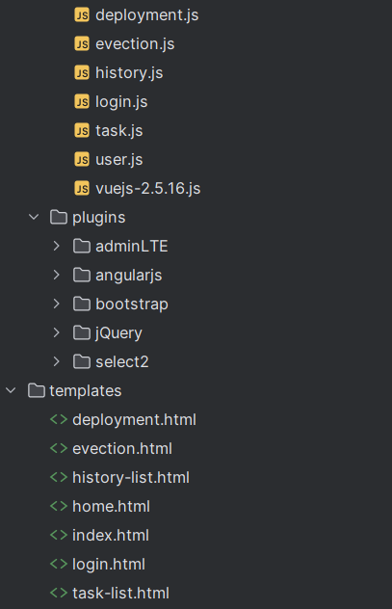
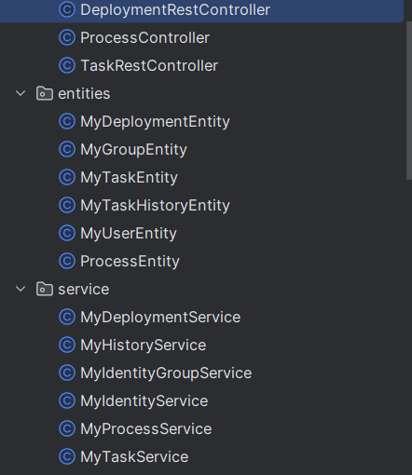
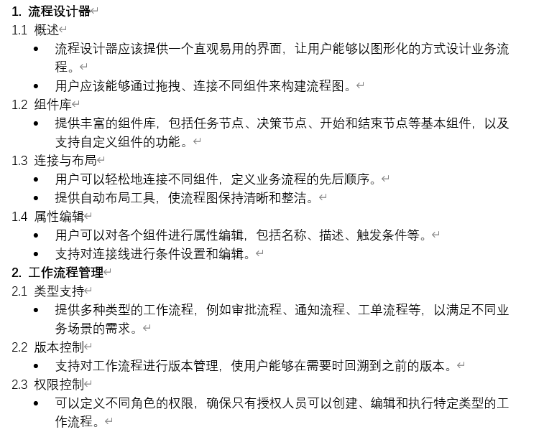
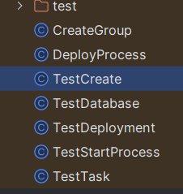
部署页面
前端代码
后端代码
需求分析
测试用例

